Slide 1

月度总结 （2024/05/23-2024/07/03）
Bo Zhao
School of engineering
July 04, 2024

Slide 2
CONTENTS
1. 总览
2. 高等量子力学
3. 拓扑物理
本月工作内容
4. Comsol仿真
5. 学习计划

Slide 3
01
总览

Slide 4
总览
高等量子力学（耗时最多，在探索适合自己的学习方法）
1. Griffiths量子力学：看完4章/12章
2. 高等量子力学视频课程：即将看完
拓扑物理
1. 读完A Short Course on Topological Insulators第一章并复现图片，完成所有习题，包括：
a. SSH Model
b. 独立设计Winding Number=2模型
c. 参考文献实现2D SSH Model
2. 部分复现了四篇文章：
a. Large Winding Number (Phys. Rev. Appl): 数值计算+Comsol仿真+实验，仅复现正文数值计算
b. 2D SSH Model (Phys. Rev. Lett.): 理论+数值计算，复现大部分正文数值计算
c. Helical waveguide topological insulators (Nature): 理论+数值计算+实验，复现大部分正文数值计算
Comsol仿真（跟做案例，初步探索）
1. 做了光子晶体和光子晶体的带隙分析两个案例。

Slide 5
02
高等量子力学

Slide 6
高等量子力学
05/30~06/03
06/10~06/14
06/27~06/28, 07/01~07/04
07/05~07/12
(计划， 我考虑的模型太理想，一般不准)
NOW
看Griffith量子力学第一、二章
看Griffith量子力学第三、四章
看北大郭弘高量课程视频，构建框架
整理知识框架，看Griffith量子力学填充细节
问题：
问题：
英语差影响进度，特别是书中用生活化的语言解释现象的部分，比较难理解语言
总掉到繁杂的计算中
理论力学过渡到量子力学的部分听不太懂，因为理论力学基本忘光了
解决方案：
解决方案：
开学选课理论力学重学一遍，或者闲的时候自己看一遍。优先度低于固体物理、光子晶体、电动力学、拓扑物理
多看英文书
先构建知识框架，再读书填充细节
高等量子力学的知识框架和学习笔记会上传到zhao-bo.com

Slide 7
03
拓扑物理

Slide 8
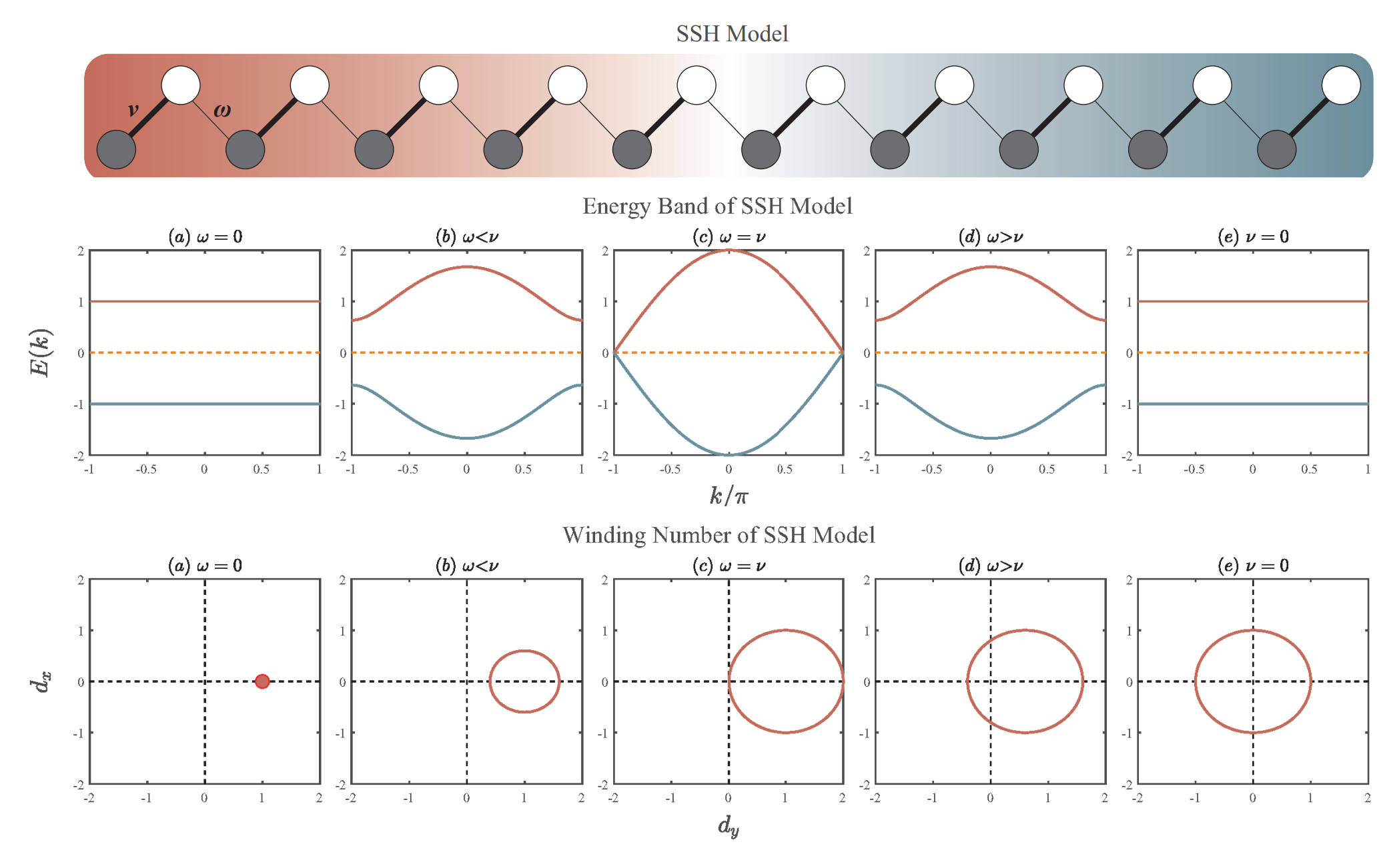
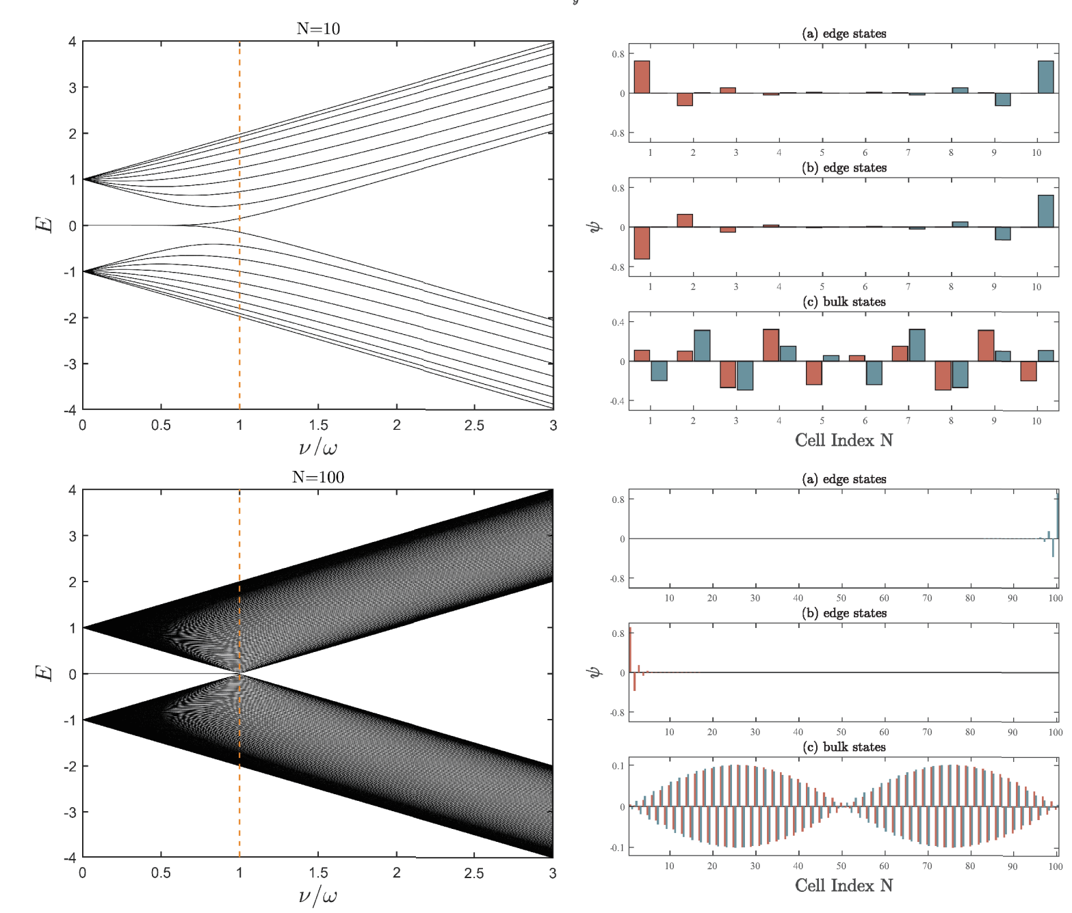
拓扑物理
SSH Model (2024/05/09)
(a)
(d)
(e)
(b)
(f)
(g)
(c)
色散关系的物理意义？
Winding Number图为何选择dy，dz绘制，与Edge state关系的数学证明？
Edge state 为何出现在能量E=0附近，这里能量的意义是什么?
问题太基础，因此未向宇宸师兄请教。看完基础知识（固体物理&光子晶体、拓扑物理）应该就能理解。

Slide 9
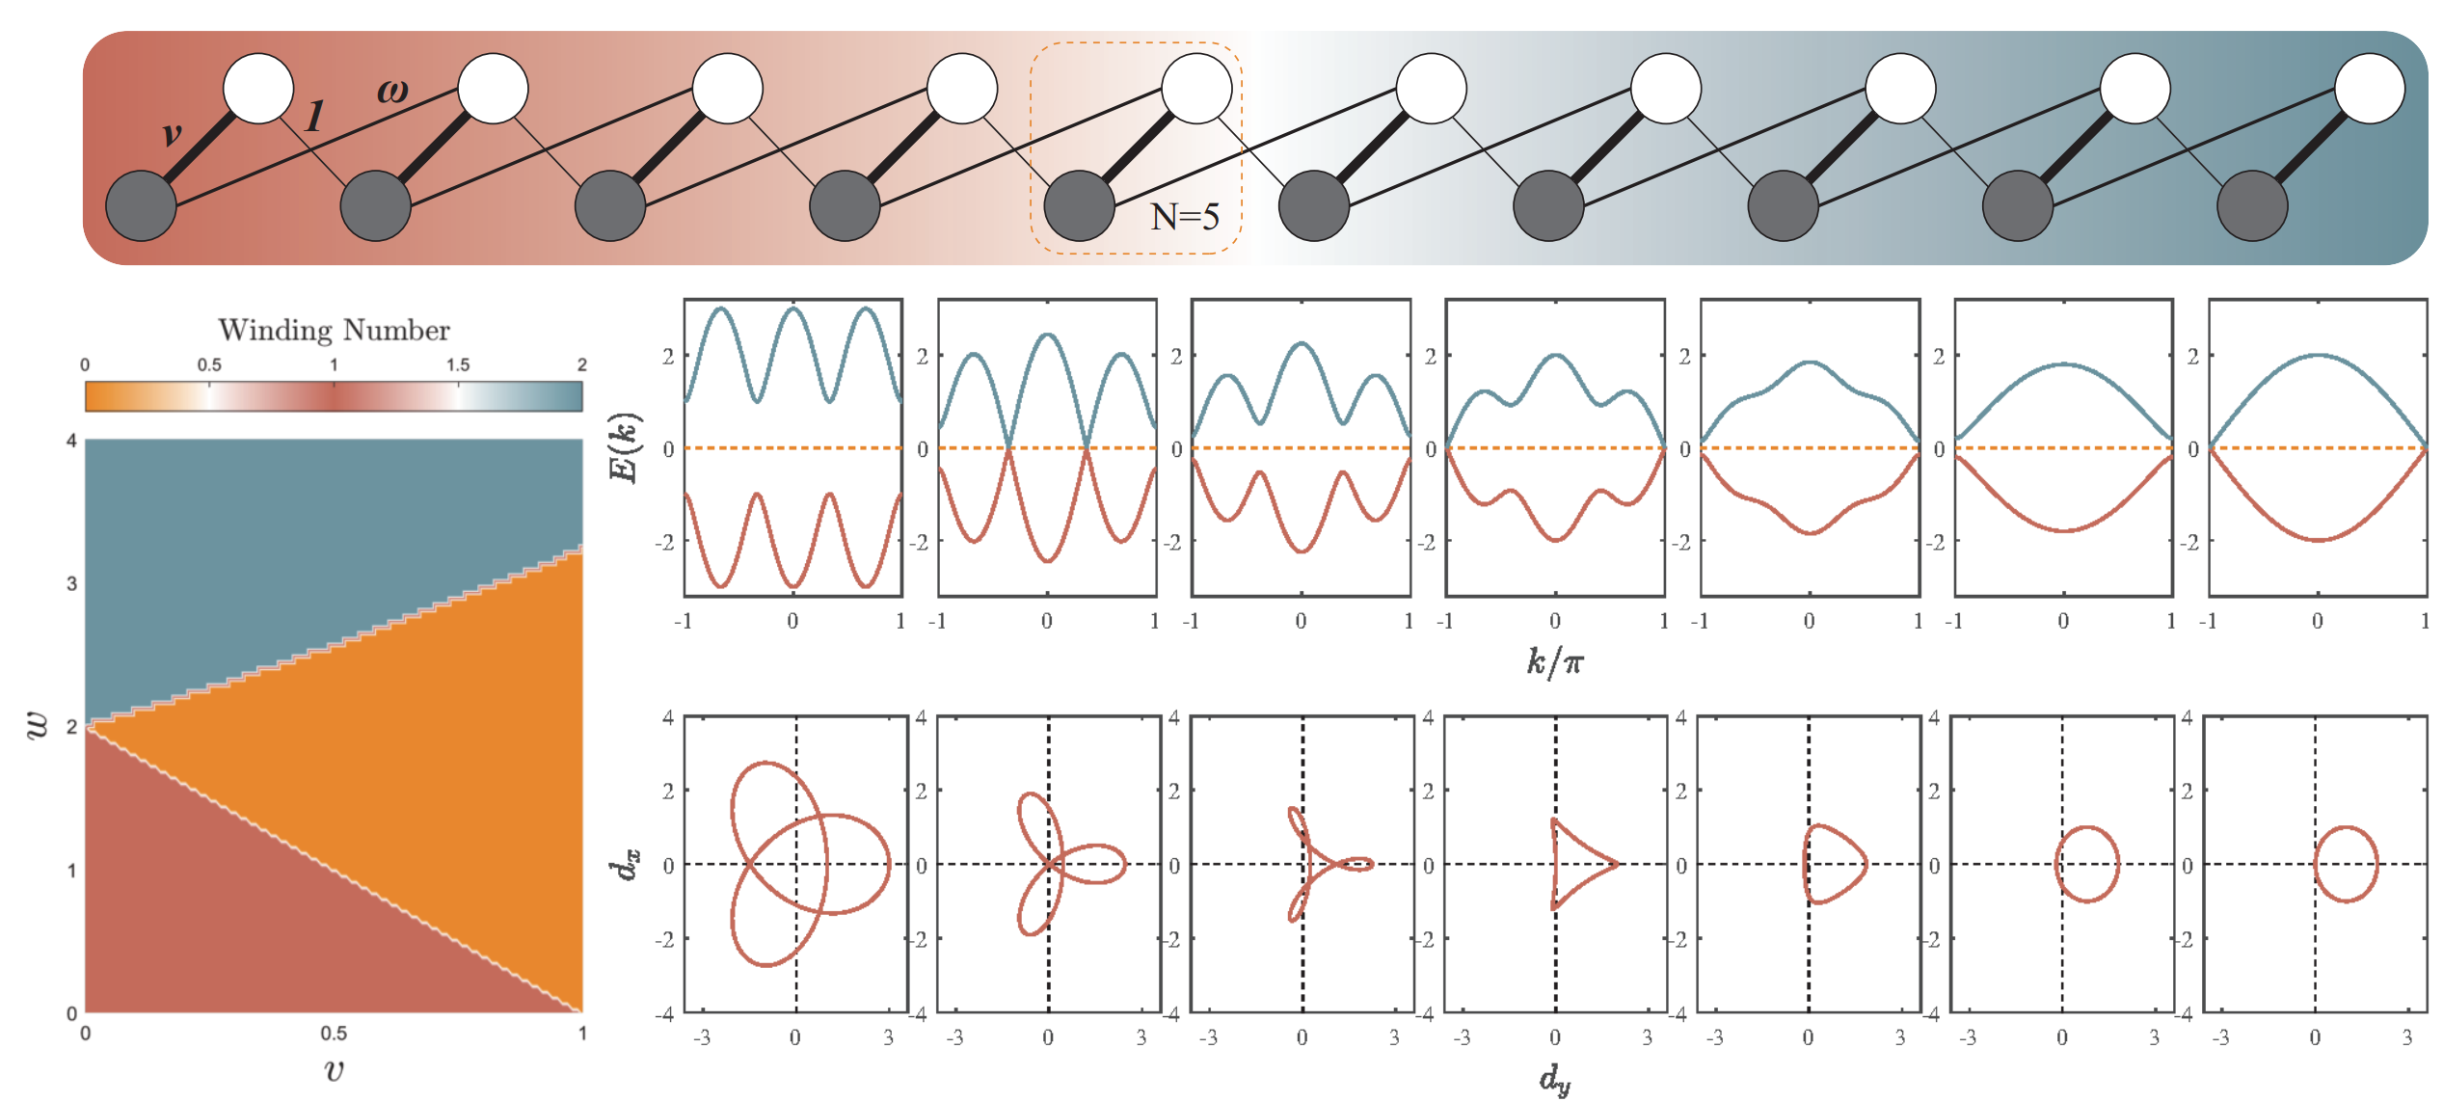
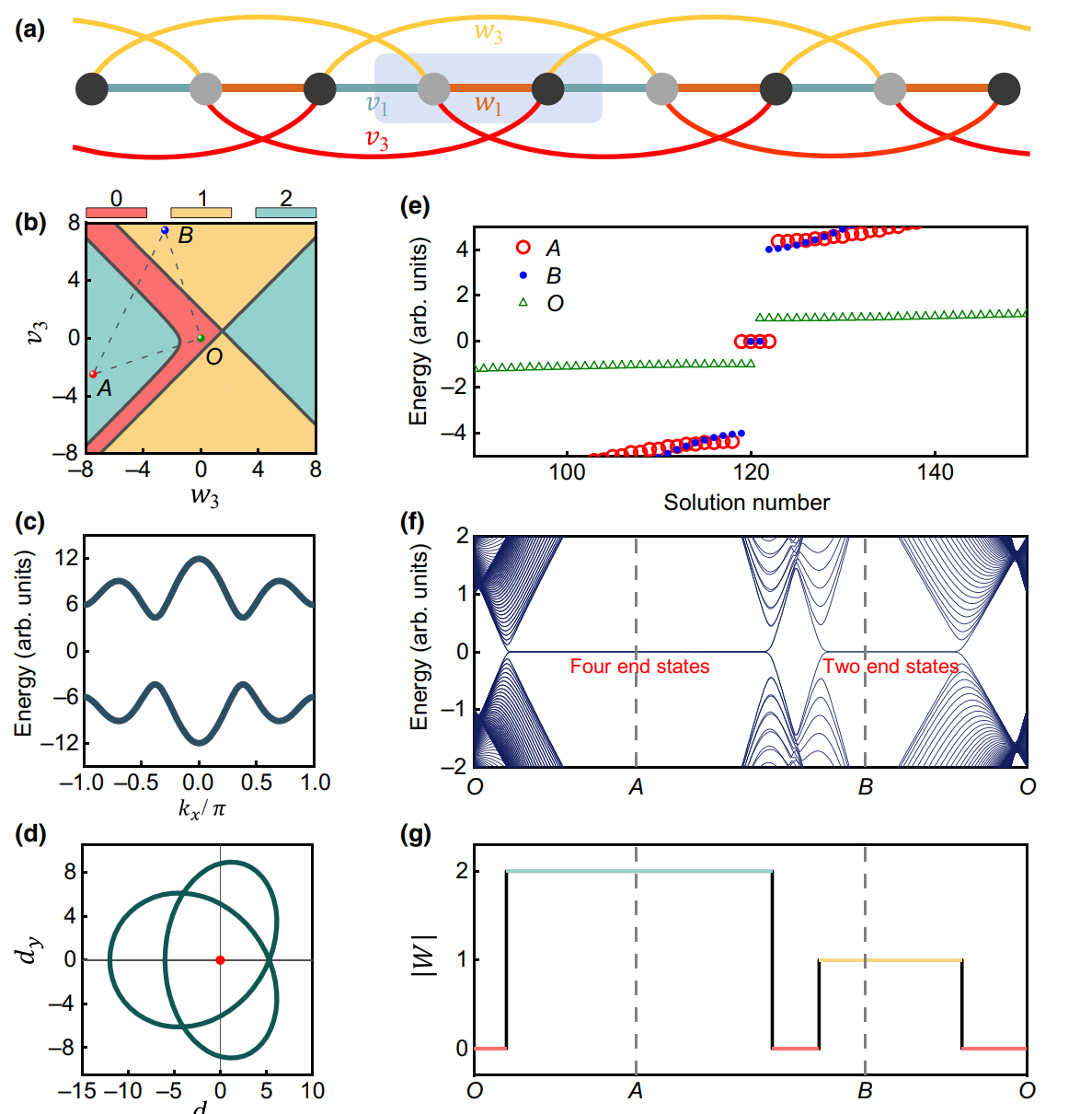
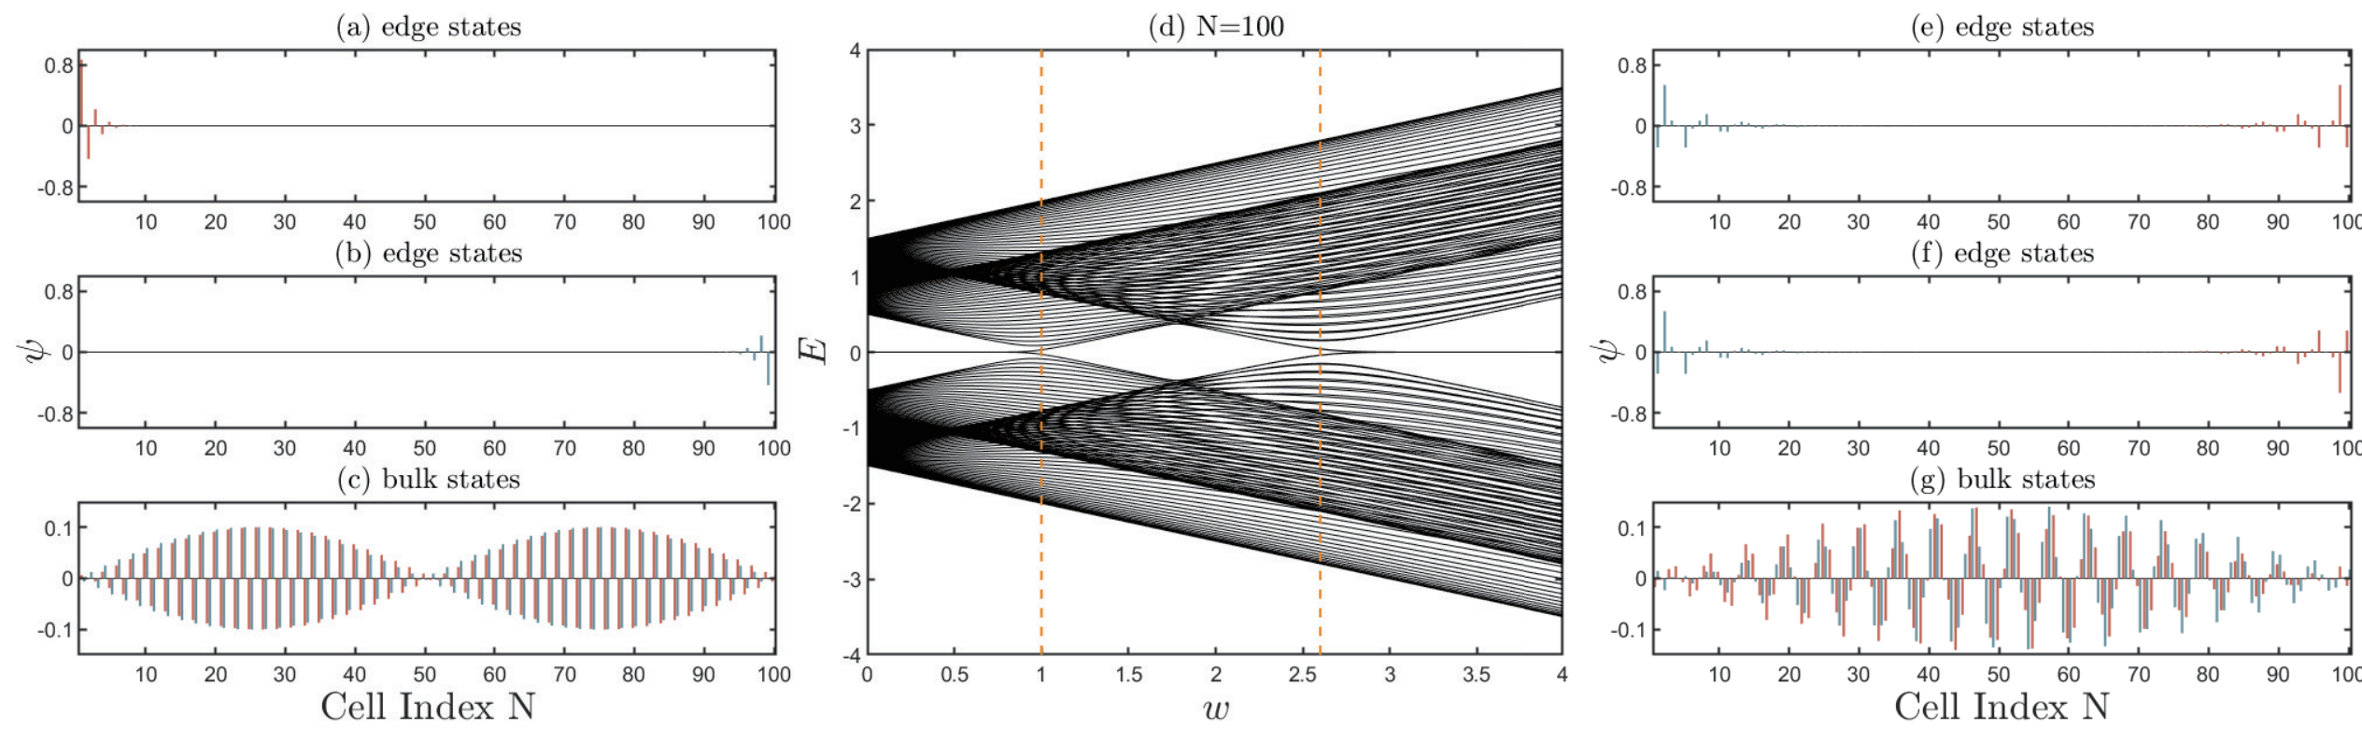
拓扑物理
Large Winding Number (2024/06/04~2024/06/05)
Large Winding Number

Slide 10
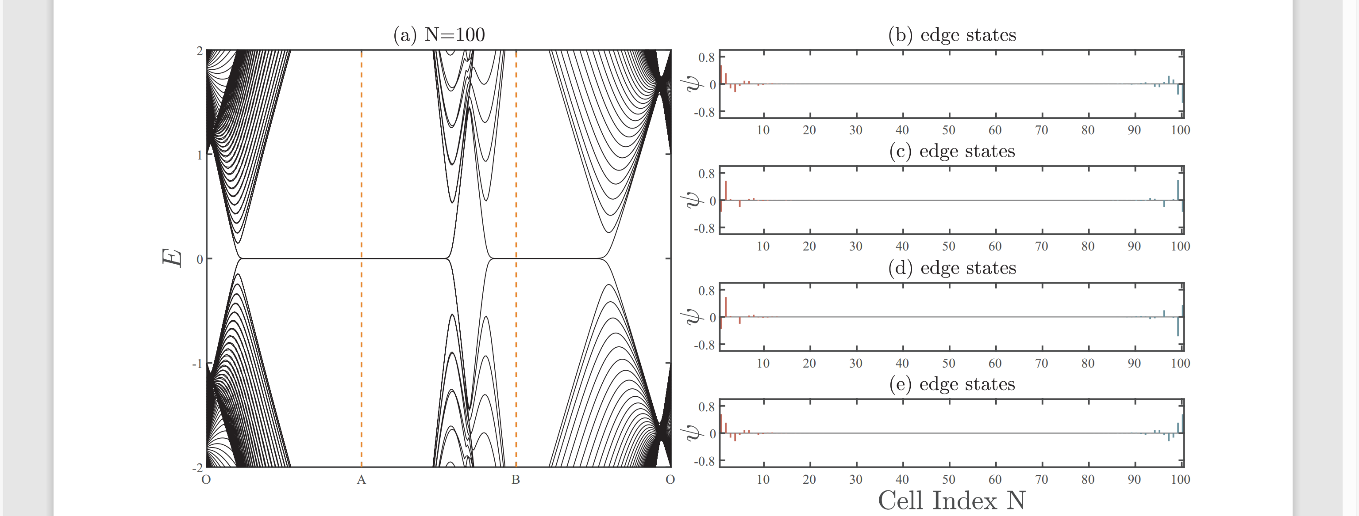
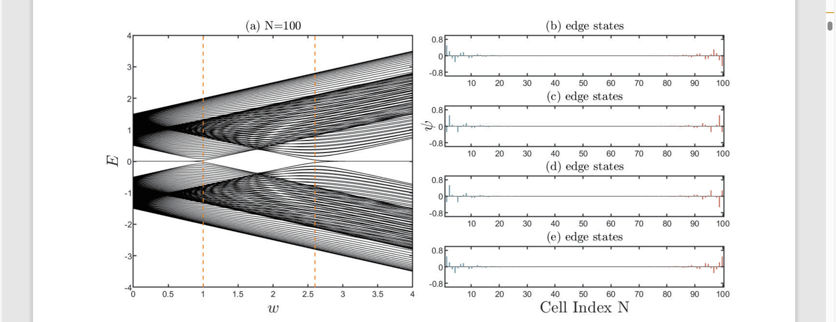
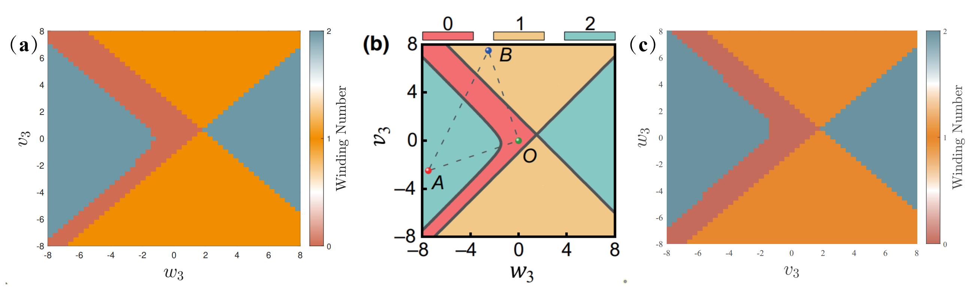
拓扑物理
Large Winding Number (2024/06/09, 2024/06/14)
Winding number=2 时，出现四个边界态。左：复现原文。右：自己设计的Winding Number=2的模型
原文哈密顿量v1少了负号。(a) 使用修正后Hamiltonian绘制的Winding number。(b) 原文图片。(c) 使用原文Hamiltonian。

Slide 11
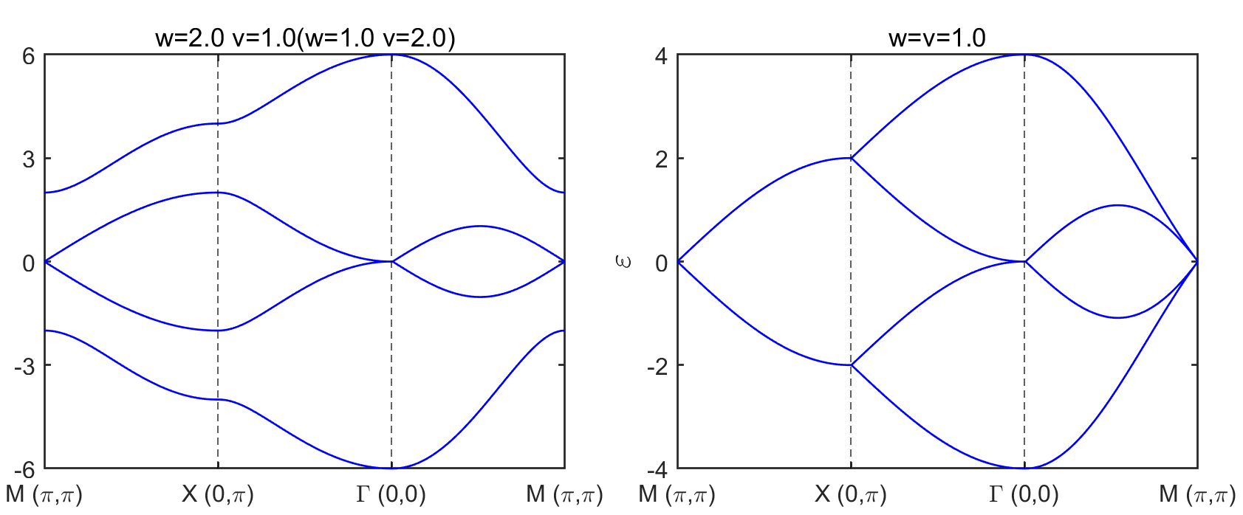
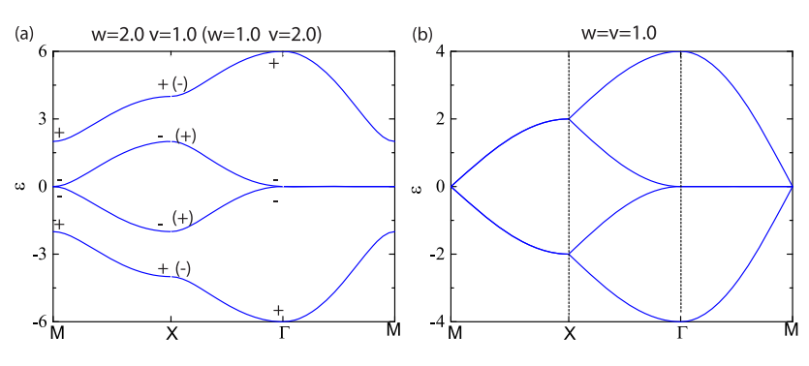
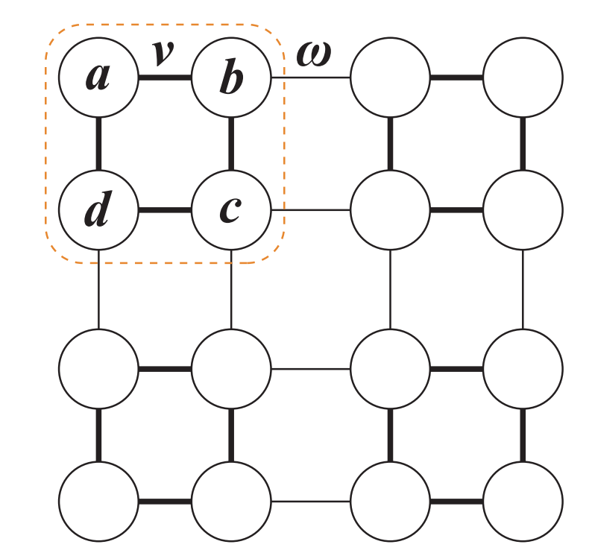
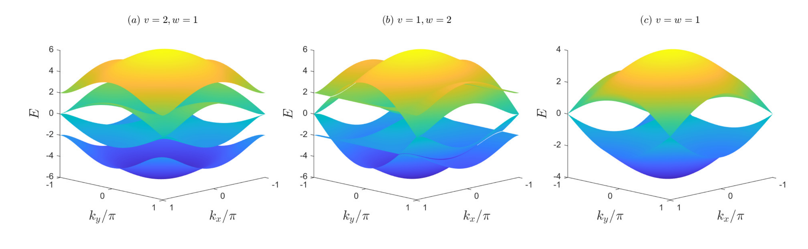
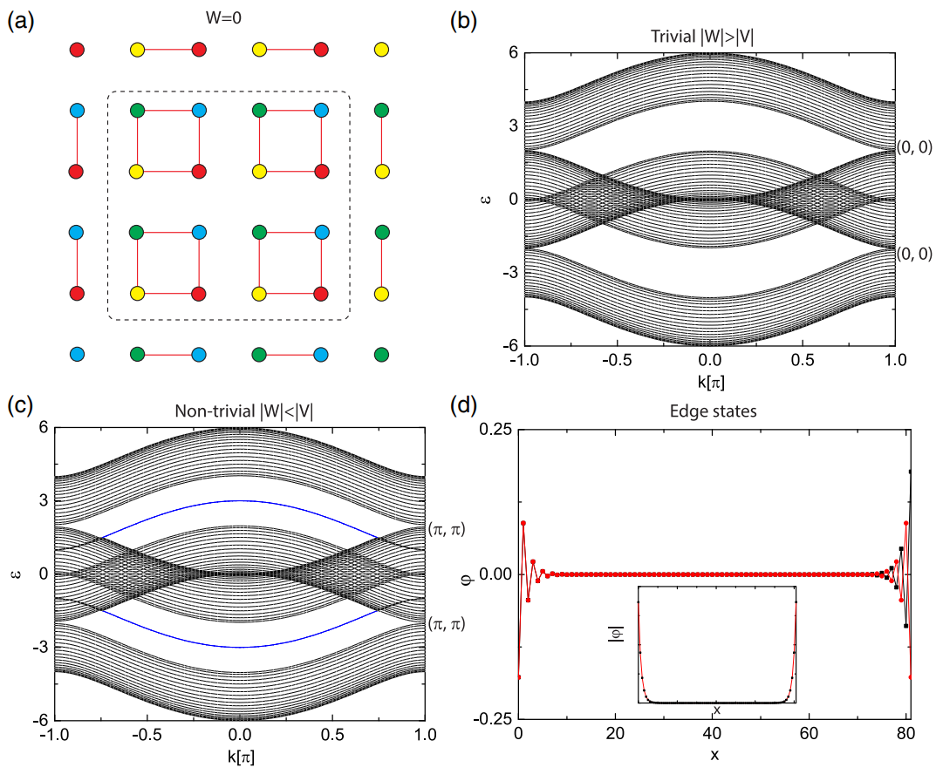
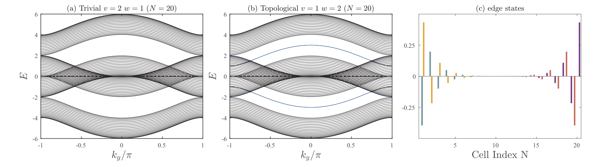
拓扑物理
2D SSH Model (2024/06/08~2024/06/09)
←对不上→
←对不上→
←原图→
←原图→
色散关系有一个区域有点对不上，过两天请教下宇宸师兄

Slide 12
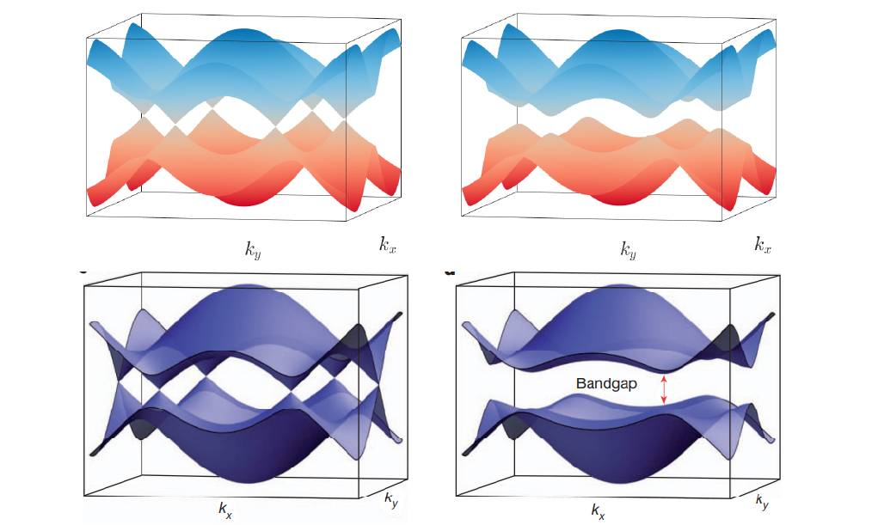
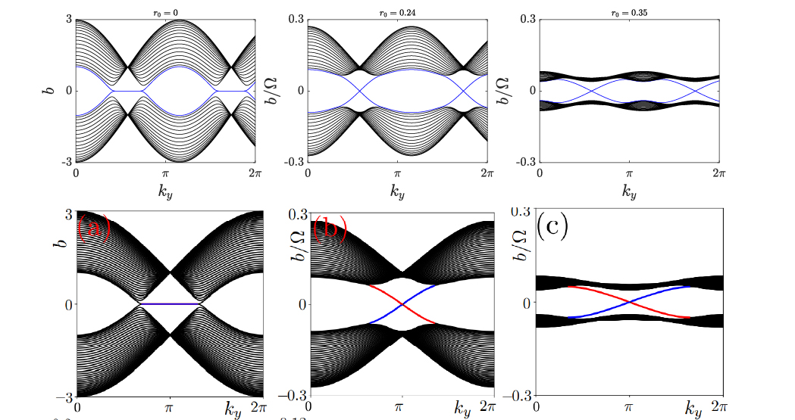
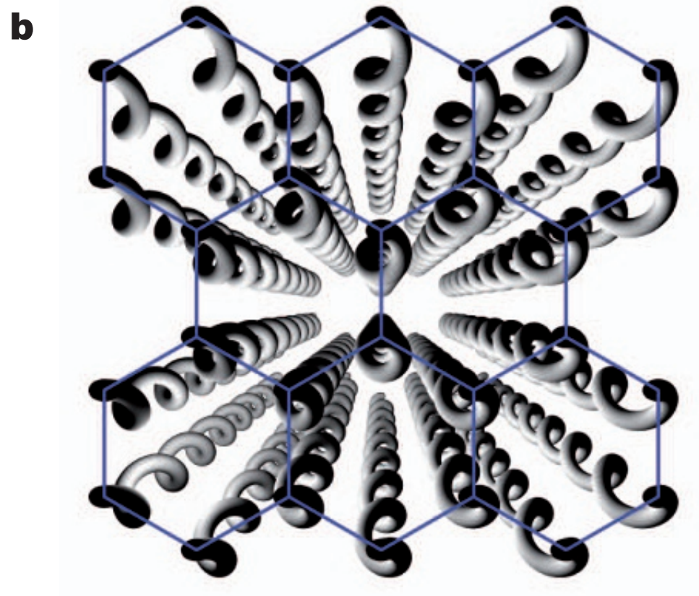
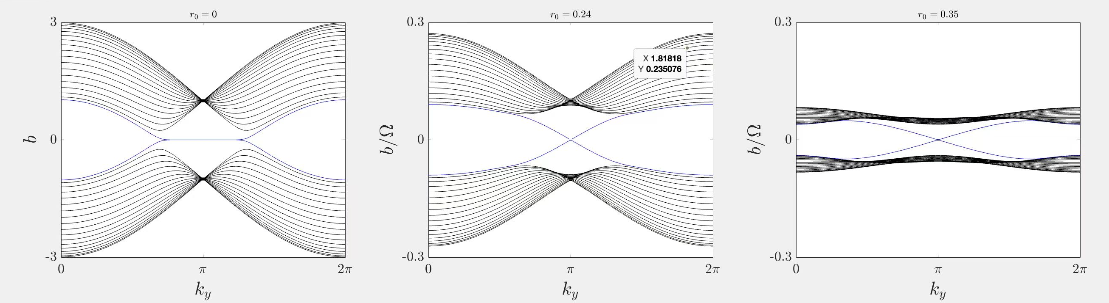
拓扑物理
Helical waveguide topological insulators (2024/06/20~2024/06/21)

Slide 13
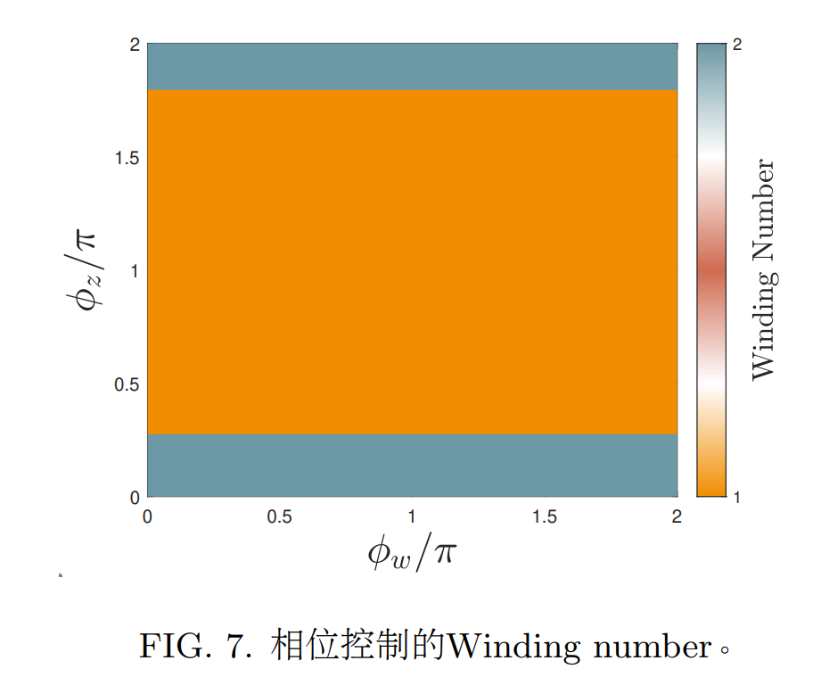
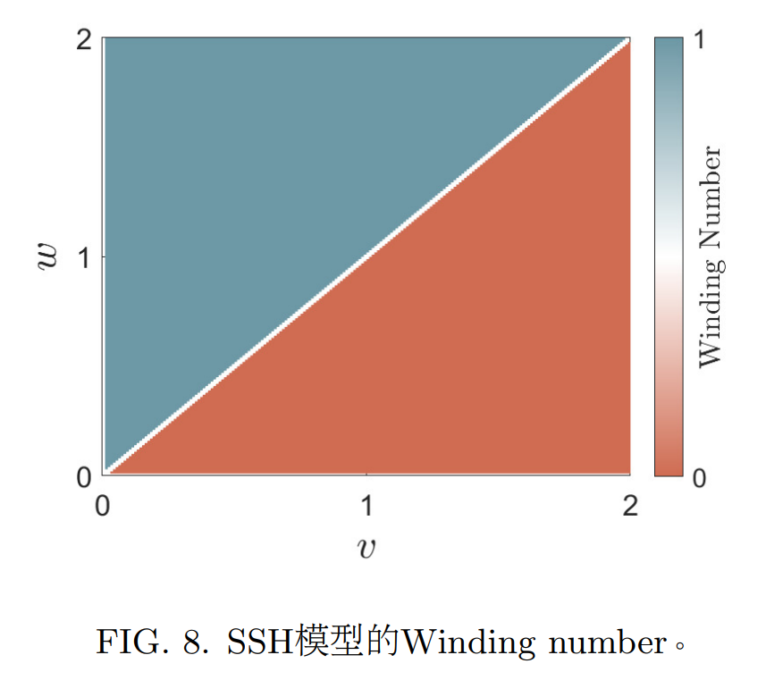
拓扑物理
Others

Slide 14
04
Comsol仿真

Slide 15
05
学习计划

Slide 16
学习计划
基础知识
1. 固体物理 & 光子晶体
2. 电动力学
拓扑物理
1. 读完A Short Course on Topological Insulators并复现，完成所有习题
2. 大量阅读复现文章
Comsol仿真
1. 请教宇宸师兄， 做一些案例，同时尝试复现文章
实验
1. 跟着老师同学们学习一下，尽量掌握原理

Slide 17
THANK YOU
Bo Zhao
School of engineering
July 04, 2024

